Slide 1
CLASSIFICAZIONE DI IMMAGINI
CON MODELLI DI MACHINE LEARNING
L’obiettivo del progetto è sviluppare un modello in grado di classificare correttamente immagini a colori in 10 classi, confrontando diverse tecniche di ML.
Quattrocchi Davide
Corso: Machine Learning

Slide 2
DATASET UTILIZZATO CIFAR-10
CIFAR-10 è un dataset molto usato nella Computer Vision.
Contiene 60.000 immagini a colori (32x32 pixel), suddivise in:
50.000 immagini per il training
10.000 immagini per il test
Ogni immagine appartiene a una delle 10 classi:
0 → airplane
1 → automobile
2 → bird
3 → cat
4 → deer
5 –> dog
6 → frog
7 → horse
8 → ship
9 → truck

Slide 3
METODO E APPROCCIO ADOTTATO
Caricamento e preprocessing
Unione dei 5 batch di training
Normalizzazione pixel (0–1)
Train/Validation split (80/20)
Sotto-campionamento del training set per ridurre i tempi di esecuzione
Strategia
Prima valutazione base su tutti i modelli
Scelta del migliore (SVM)
Ottimizzazione dell’iperparametro C con GridSearchCV (cv=5)
Modelli valutati
Logistic Regression
SVM
K-NN
Decision Tree
Modello finale
SVM lineare, C=0.1, allenato su train+val, valutato su test

Slide 4
CONFRONTO TRA I MODELLI TESTATI
Sono stati testati quattro modelli di classificazione:
Logistic Regression
K-Nearest Neighbors (K-NN)
Decision Tree
Support Vector Machine (SVM)
Sono state valutate le prestazioni su training e validation set.
Le metriche utilizzate sono: Accuracy e F1-score macro.
SVM ha mostrato le performance migliori.
Modello | Accuracy (val) | F1-score (val)
Logistic Regression | 35.4% | 35.2%
SVM | 48.0% | 47.7%
K-NN | 29.4% | 27.4%
Decision Tree | 24.0% | 24.0%

Slide 5
OTTIMIZZAZIONE DELL’SVM CON GRIDSEARCHCV
Dopo la valutazione iniziale, l’SVM è risultato il miglior modello.
È stato quindi ottimizzato con GridSearchCV, variando l'iperparametro C.
È stato mantenuto il kernel linear per ridurre il costo computazionale.
La ricerca è stata eseguita con 5-fold cross-validation.
Risultato della ricerca
Miglior configurazione: C = 0.1, kernel = 'linear'
Best validation accuracy (media CV): 36.7%
Accuracy su validation set reale: 37.5%
F1-score su validation: 37.5%

Slide 6
RISULTATI FINALI SUL TEST SET
Il modello finale (SVM lineare con C=0.1) è stato allenato su tutto il dataset (train + validation).
È stato testato sul test set ufficiale di CIFAR-10 (10.000 immagini mai viste).
Risultati ottenuti:
Accuracy: 41.0%
F1-score macro: 40.9%
Classi più difficili: bird, cat, deer, dog
Classe più semplice: ship

Slide 7
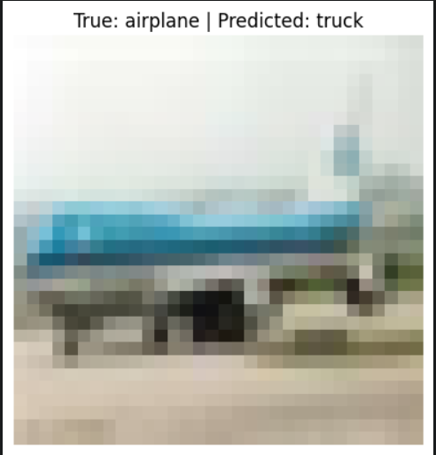
ESEMPIO DI ERRORE DEL MODELLO
Di seguito è mostrata un’immagine del test set che il modello ha classificato erroneamente.

